Slide 1
HOW TO USE
이 자료 사용 방법
1. 수업·강의·자습에 그대로 쓰셔도 됩니다. 출처만 남겨 주세요.
2. PDF 는 화면으로 읽는 용도, PPTX 는 발표용입니다. PPTX 는 Pretendard 글꼴이 설치된 컴퓨터에서 가장 똑같이 보입니다.
3. 출처 표기 예: 이애본(드림아이티비즈), 「자료 제목」, 홍문원, useful-ai.dreamitbiz.com, CC BY-NC-ND 4.0
4. 자료 안의 프롬프트는 복사해 바로 쓸 수 있습니다. [대괄호]만 내 상황으로 바꾸세요.
5. 모든 자료와 영상 강의는 useful-ai.dreamitbiz.com 에서 다시 받을 수 있습니다.
© 2026 이애본 · 홍문원(洪文院) 발행 · CC BY-NC-ND 4.0 · useful-ai.dreamitbiz.com

Slide 2
COPYRIGHT · LICENSE
저작권 · 이용 조건 (CC BY-NC-ND 4.0)
1. 저작권 © 2026 이애본(드림아이티비즈 DreamIT Biz). 발행 홍문원(洪文院, 출판사 신고번호 제2026-000026호). 2026년 1월 「생성형 AI와 창의력·복합문제능력 향상 과정」 강의안을 전자출판용으로 다시 묶은 것입니다. ISBN: 등록 후 기재.
2. 이 자료는 크리에이티브 커먼즈 저작자표시-비영리-변경금지 4.0 국제(CC BY-NC-ND 4.0) 라이선스를 따릅니다. creativecommons.org/licenses/by-nc-nd/4.0/deed.ko
3. 저작자 표시(BY): 출처를 밝히면 그대로 복사해 수업·강의·자습에 쓸 수 있습니다. 비영리(NC): 유료 강의·판매·광고 수익 목적에는 쓸 수 없습니다. 변경금지(ND): 내용을 고치거나 잘라 재조합해 배포할 수 없습니다.
4. 자료 안의 외부 서비스 화면 캡처와 상표는 교육 목적 인용이며 각 서비스의 소유입니다. AI 생성 이미지는 생성 도구의 이용 약관을 따릅니다.
5. 라이선스 범위 밖의 이용(영리·변형·2차 저작)은 먼저 문의해 주세요. aebon@dreamitbiz.com · 카카오톡 ID aebon
© 2026 이애본 · 홍문원(洪文院) 발행 · CC BY-NC-ND 4.0 · useful-ai.dreamitbiz.com

Slide 3
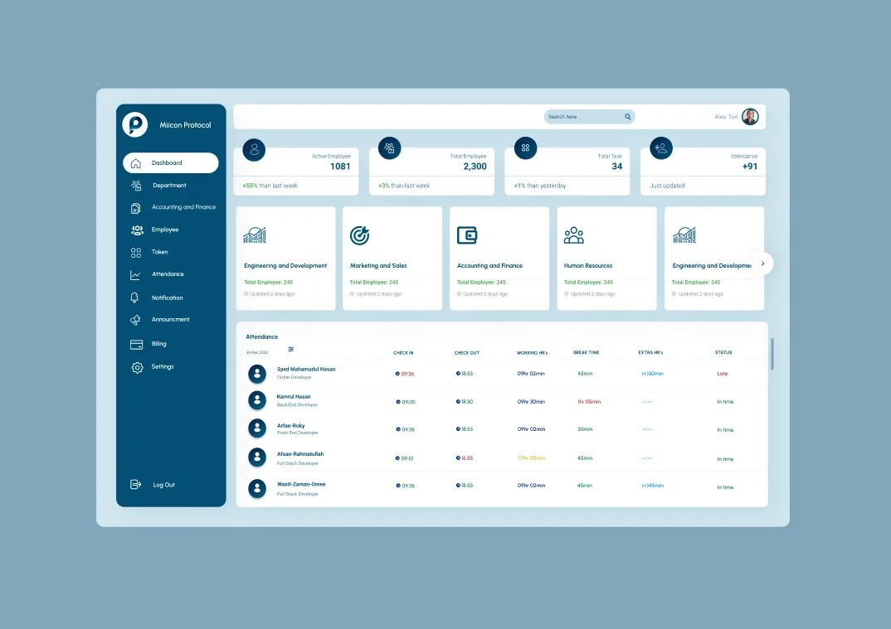



대학생 특강
노코드 실습
피그마로
노코드 앱 만들기
프로토타입부터 AI 생성까지
학습 목표
• 코딩 없이 클릭 가능한 앱 프로토타입 제작
• Auto Layout을 활용한 반응형 UI 설계
• AI(Figma Make)로 실제 웹앱 생성 경험
준비물 : 노트북, Chrome 브라우저, Figma 계정
이애본
(aebon@dreamitbiz.com)
드림아이티비즈(DreamIT Biz)
강사
대상 : 코딩을 몰라도 앱을 만들고 싶은 대학생
© 2026 이애본 · 홍문원(洪文院) 발행 · CC BY-NC-ND 4.0 · useful-ai.dreamitbiz.com

Slide 4
TABLE OF CONTENTS
01
02
03
04
FIGMA 기초
프레임 · 도형 · 텍스트
AUTO LAYOUT
반응형 UI 설계
PROTOTYPE
인터랙션 구현
FIGMA MAKE
AI 노코드 앱 생성
© 2026 이애본 · 홍문원(洪文院) 발행 · CC BY-NC-ND 4.0 · useful-ai.dreamitbiz.com

Slide 5
LECTURE 01 : INTRO
웹 기반의 강력한 접근성
설치 없이 바로 시작하세요
WHY FIGMA NOW?
NO-CODE
POWER
• 빠른 검증: 코딩 없이 아이디어를 즉시 시각화
• 비용 절감: 개발 전 단계에서 시행착오 최소화
• 실시간 협업: 팀원과 함께 라이브 디자인
© 2026 이애본 · 홍문원(洪文院) 발행 · CC BY-NC-ND 4.0 · useful-ai.dreamitbiz.com

Slide 6
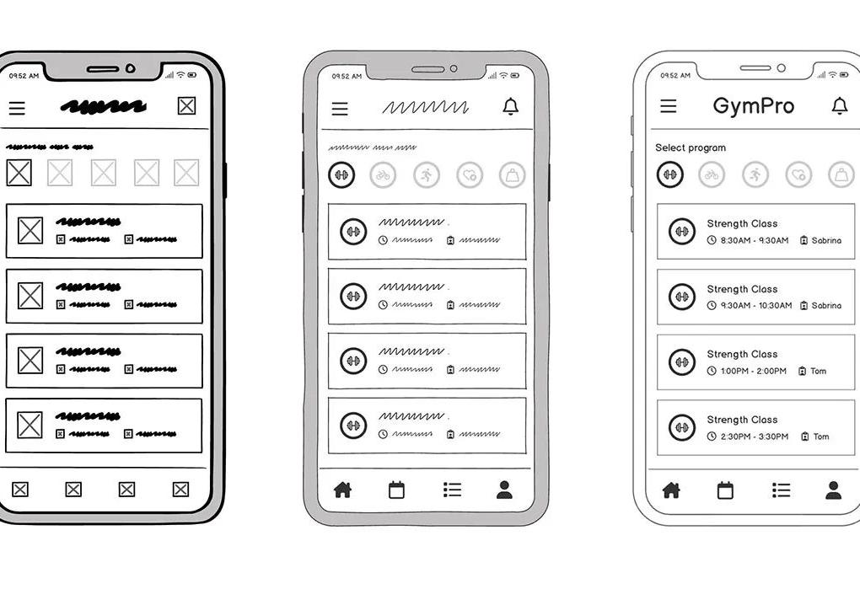

01
FIGMA BASICS
피그마 기초 다지기
프레임, 도형, 텍스트 및 필수 조작법
F : Frame
R : Rect
T : Text
Essential Tools
프레임(Frame): 모든 디자인의 그릇입니다.
'Phone' 프리셋을 사용하여 모바일 화면을 생성하세요.
도형 & 텍스트: 직사각형(Rectangle)으로 버튼과 카드의 뼈대를 잡고,
텍스트(Text)로 정보를 입력합니다.
레이어 관리: 좌측 패널에서 레이어 이름을 정리(예: btn_primary)하는
습관이 중요합니다.
WIREFRAMING
Cmd/Ctrl + D
Cmd/Ctrl + G
DUPLICATE (복제)
GROUP (그룹화)
© 2026 이애본 · 홍문원(洪文院) 발행 · CC BY-NC-ND 4.0 · useful-ai.dreamitbiz.com

Slide 7
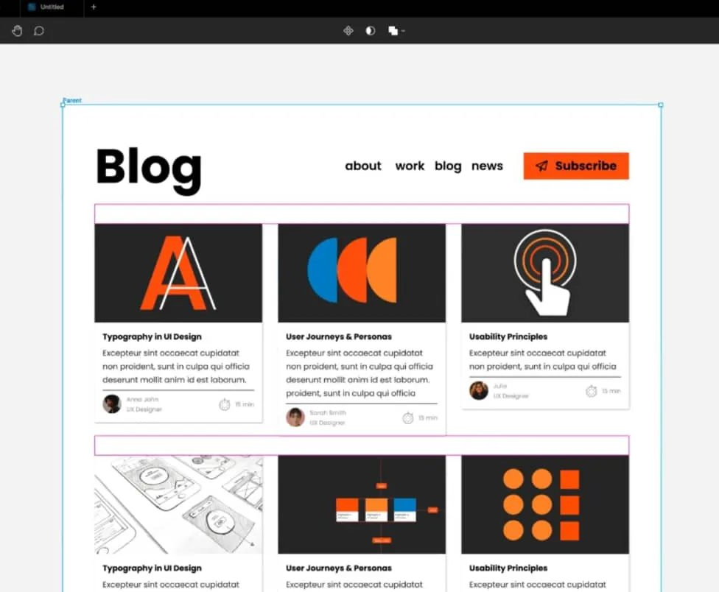
AUTO LAYOUT &
RESPONSIVE UI
02
SECTION
DIRECTION & GAP CONTROL
가로(Horizontal) 또는 세로(Vertical) 방향을 설정하여 요소를 배치하고,
아이템 간의 간격(Gap)을 픽셀 단위로 정밀하게 제어하여 일관된 디자인 리듬을 만듭니다.
RESIZING: HUG, FILL, FIXED
콘텐츠 크기에 맞추는 'Hug', 부모 영역을 가득 채우는 'Fill', 크기를 고정하는 'Fixed’를
조합하여 다양한 화면 크기에 유연하게 대응하는 반응형 컴포넌트를 설계합니다.
ALIGNMENT & PADDING (Shift + A)
내부 여백(Padding)과 자식 요소의 정렬(Alignment)을 설정하여 버튼, 카드, 리스트 등
다양한 UI 패턴을 효율적으로 구축합니다. 단축키 'Shift + A'로 빠르게 적용하세요.
© 2026 이애본 · 홍문원(洪文院) 발행 · CC BY-NC-ND 4.0 · useful-ai.dreamitbiz.com

Slide 8
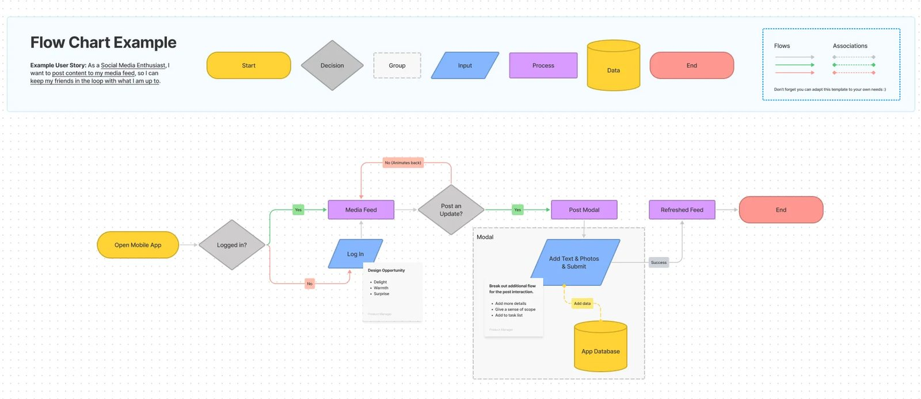
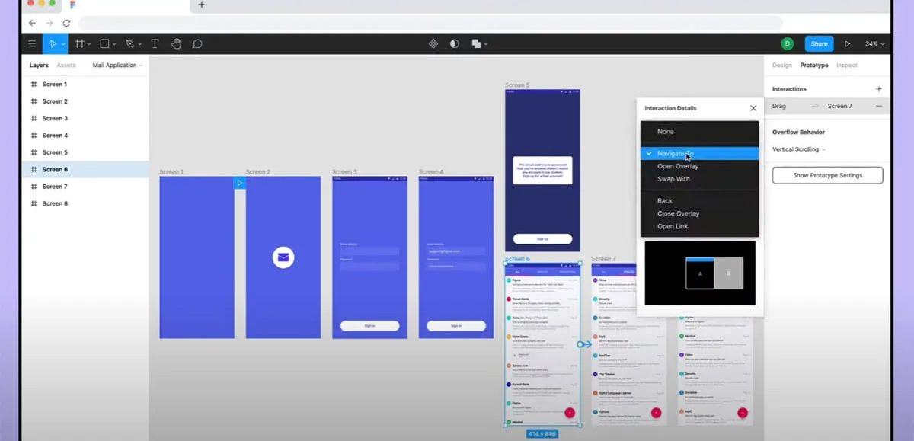
INTERACTIVE
03
PROTOTYPE
SECTION
정적인 디자인에 생명을 불어넣으세요. 프레임 간의 흐름(Flow)을 연결하고,
클릭이나 드래그 같은 트리거(Trigger)를 설정하여 실제 앱처럼 작동하게 만듭니다.
Smart Animate 기능을 활용하면 코딩 없이도 전문가 수준의 부드러운 전환 효과와 마이크로 인터랙션을 구현할 수 있습니다.
CONNECT & ANIMATE
© 2026 이애본 · 홍문원(洪文院) 발행 · CC BY-NC-ND 4.0 · useful-ai.dreamitbiz.com

Slide 9
FIGMA MAKE
AI로 웹앱 생성하기
AI PRACTICE
생성 프로세스 : 채팅 인터페이스를 통해 원하는 앱의 기능을 설명하면
AI가 자동으로 코드를 생성합니다.
새 Make 파일을 만들고, 요구사항을 입력한 후 생성된 미리보기를 확인하세요.
프롬프트 팁 : 막연한 요청보다는 구체적인 기능 목록을 제시하는 것이 좋습니다.
스타일 참조를 위해 기존 디자인을 첨부하고, '지정 및 편집' 도구로 세부 요소를 조정하여 완성도를 높이세요.
© 2026 이애본 · 홍문원(洪文院) 발행 · CC BY-NC-ND 4.0 · useful-ai.dreamitbiz.com
Figma AI 기능은 플랜별 월 AI 크레딧 안에서 쓴다(무료 Starter 월 500·하루 150). Make 사용 범위·요금은 figma.com/pricing 참조 — Figma 도움말 「How Figma AI credits work」(2026-10 확인)

Slide 10


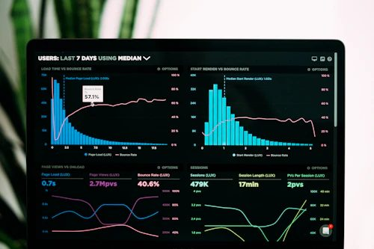
PRACTICE
PROJECT
STEP 01 - 02
프레임 생성 및 레이아웃
1. iPhone 프레임 생성 (이름: Vote_Screen)
2. Auto Layout 적용 (Gap: 20px, Padding: 16px)
간단 투표 앱 만들기
STEP 03
5단계로 완성하는
모바일 인터랙션 실습 가이드
옵션 카드 디자인
3. '이거 vs 저거' 선택지 카드 2개 배치
(이미지 박스 + 라벨 텍스트 + 버튼 컴포넌트)
STEP 04 - 05
프로토타입 연결 & 공유
4. 카드 탭(Tap) → 결과 화면 이동 (Smart Animate)
5. 프레젠테이션(Preview) 링크 생성 및 공유
© 2026 이애본 · 홍문원(洪文院) 발행 · CC BY-NC-ND 4.0 · useful-ai.dreamitbiz.com

Slide 11


05
RESOURCES NEXT STEPS
지속적인 성장을 위한 학습
공식 문서, 커뮤니티 및 로드맵
Docs
YouTube
Community
Continuous Learning
공식 리소스 : Figma Learn과 공식 YouTube 채널은 최신 기능과 베스트 프랙티스를 배우는 가장 정확한 경로입니다.
커뮤니티 활용 : 'Figma Community'에서 전 세계 디자이너들의 UI 키트와 플러그인을 탐색하여 작업 효율을 높이세요.
다음 단계 : 컴포넌트 심화(Variants) → 디자인 시스템 구축 → 개발 핸드오프 과정으로 확장을 추천합니다.
WORKSHOP & STUDY
Figma Learn
Community
OFFICIAL GUIDE
FREE ASSETS & PLUGINS
© 2026 이애본 · 홍문원(洪文院) 발행 · CC BY-NC-ND 4.0 · useful-ai.dreamitbiz.com

Slide 12


이어서 보기
A07 바이브코딩 포트폴리오 배포
이애본
(aebon@dreamitbiz.com)
드림아이티비즈(DreamIT Biz)
강사
THANK YOU FOR LISTENING
© 2026 이애본 · 홍문원(洪文院) 발행 · CC BY-NC-ND 4.0 · useful-ai.dreamitbiz.com

Slide 13
CREDITS · CONTACT
출처 · 문의
이애본 (Aebon Lee, Ph.D) — 드림아이티비즈 대표 · 한신대학교 AI·SW대학 겸임교수
useful-ai.dreamitbiz.com — 강의안·영상 강의 라이브러리
aebon@dreamitbiz.com · 카카오톡 ID aebon
© 2026 이애본 · 발행 홍문원(洪文院) · CC BY-NC-ND 4.0
© 2026 이애본 · 홍문원(洪文院) 발행 · CC BY-NC-ND 4.0 · useful-ai.dreamitbiz.com

